Slide 1
키오스크 프로그램
개발 기간 : 2021.07.31 ~ 2021.08.10
임승범

Slide 2
목차
개발 환경
운영체제, 언어, 툴, 외부API
01
요구사항 분석
기능, 설명 / 사전조건 / 사후조건
02
데이터베이스 구조도
테이블 : 필드명, 자료형, 제약조건, 설명
03
스토리보드
프로그램 시현과 설명
04
Q&A와 후기
05
키오스크 프로그램
미완성 부분 / 개선할 점
2

Slide 3









개발환경
O/S
Windows 10 64bit
Language / Database
Java (jdk 1.8.0_291)
Oracle Database 18c
Tools
Eclipse
Scene Builder
Photoshop
Illustrator
API
Jfoneix

Slide 4
간트 차트
07.31 08.01 08.02 08.03 08.04 08.05 08.06 08.07 08.08 08.09 08.10 08.11
주제 선택 / 화면 구성
테이블 생성
/ 데이터 입력
메뉴 주문 / 주문정보 출력
관리자 로그인 / 차트 구현

Slide 5
요구사항 분석
메뉴 주문
화면 이름 | 메뉴 주문
요구사항 | 메뉴 주문
내용 | 원하는 메뉴를 주문하고 주문정보를 확인한다.
선행조건 | 원하는 메뉴 플러스 클릭 | 후행조건 | 주문 정보 업데이트
기본동작 | 원하는 메뉴 클릭(+버튼은 추가 및 증가, -버튼은 취소 및 감소) 취소버튼은 초기화 메뉴 클릭 시, 주문정보 출력(메뉴 이름, 수량, 가격, 총합 가격)

Slide 6
요구사항 분석
관리자 기능
화면 이름 | 관리자 기능
요구사항 | 주문 정보 테이블 / 항목, 월별 매출 정보
내용 | 현재까지 주문 정보들을 확인 가능 항목별, 월별로 매출 정보가 시각적인 요소로 확인이 가능
선행조건 | 로그인 | 후행조건 | 주문 정보 읽어오기
기본동작 | 관리자 로그인(비밀번호 확인) 테이블 형태로 주문정보 출력 항목별, 월별로 매출 정보를 시각적인 요소로 확인이 가능

Slide 7
데이터베이스 구조도
MENU
id
VARCHAR(200)
메뉴 ID
name
VARCHAR(200)
메뉴 이름
price
VARCHAR(200)
메뉴 가격

Slide 8
데이터베이스 구조도
ORDER_TABLE
userID
NUMBER(200)
주문 순서
orderID
VARCHAR(200)
주문 ID
menuID
VARCHAR(200)
메뉴 ID
name
VARCHAR(200)
메뉴 이름
price
VARCHAR(200)
메뉴 가격
count
VARCHAR(200)
주문 수량
orderedTime
TIMESTAMP
주문한 시간

Slide 9
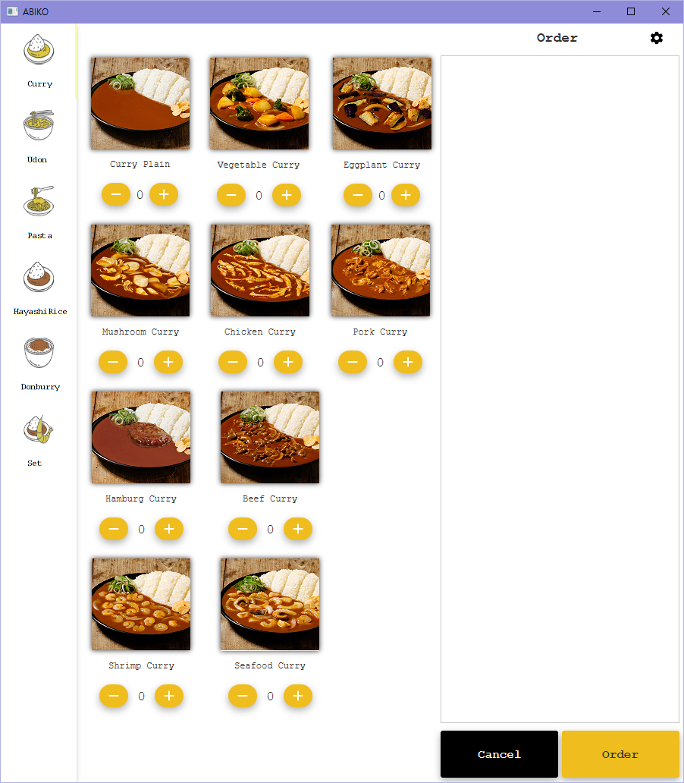
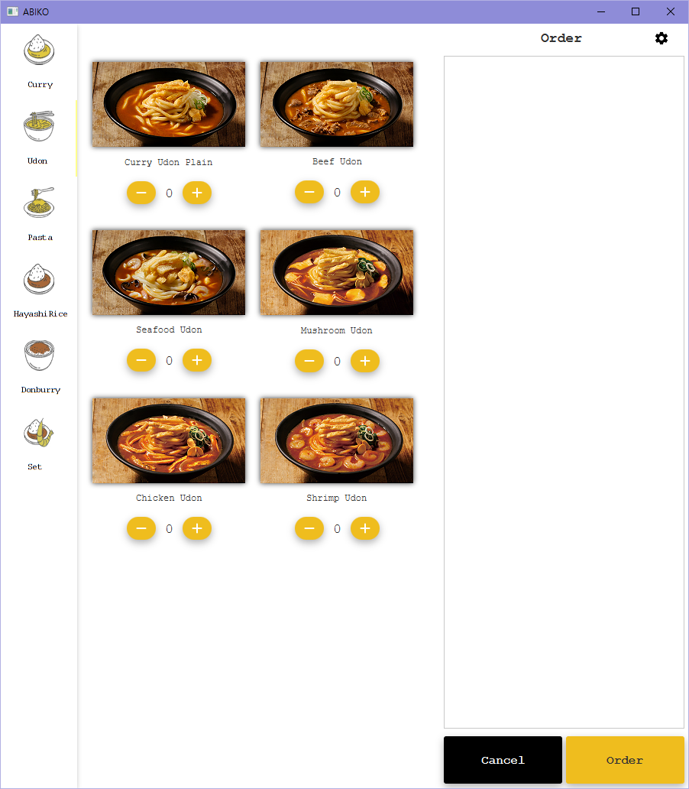
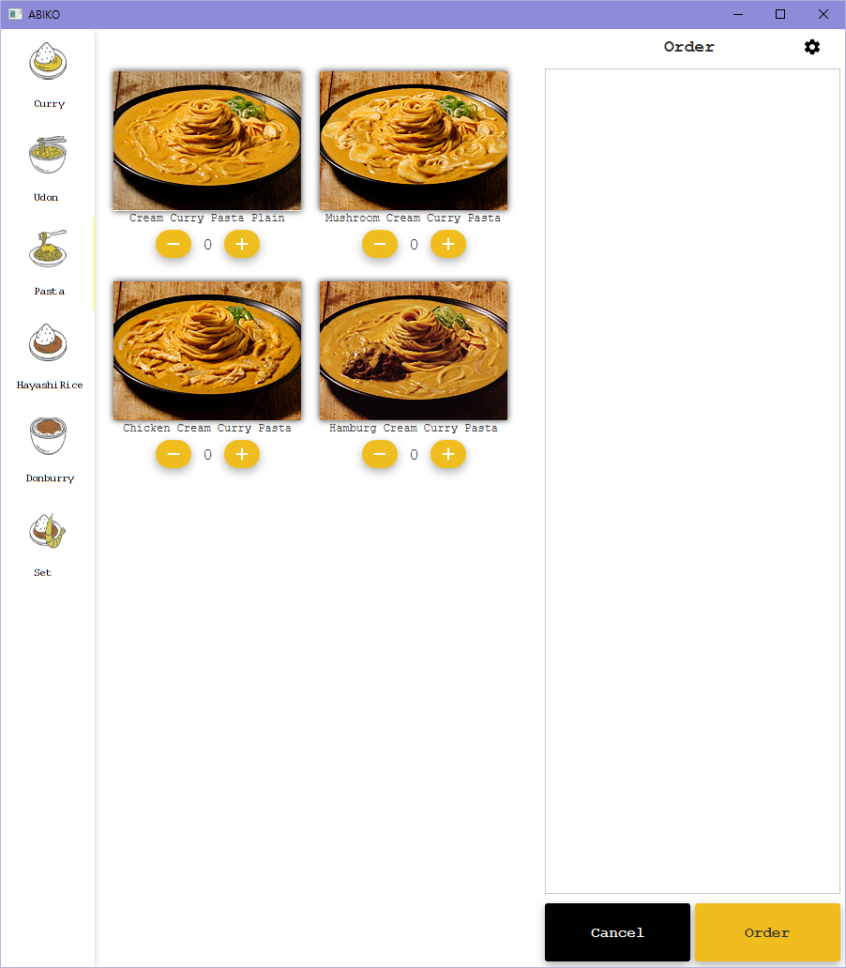
스토리보드
카레라이스 주문 화면
카레우동 주문 화면
크림카레파스타 주문 화면

Slide 10
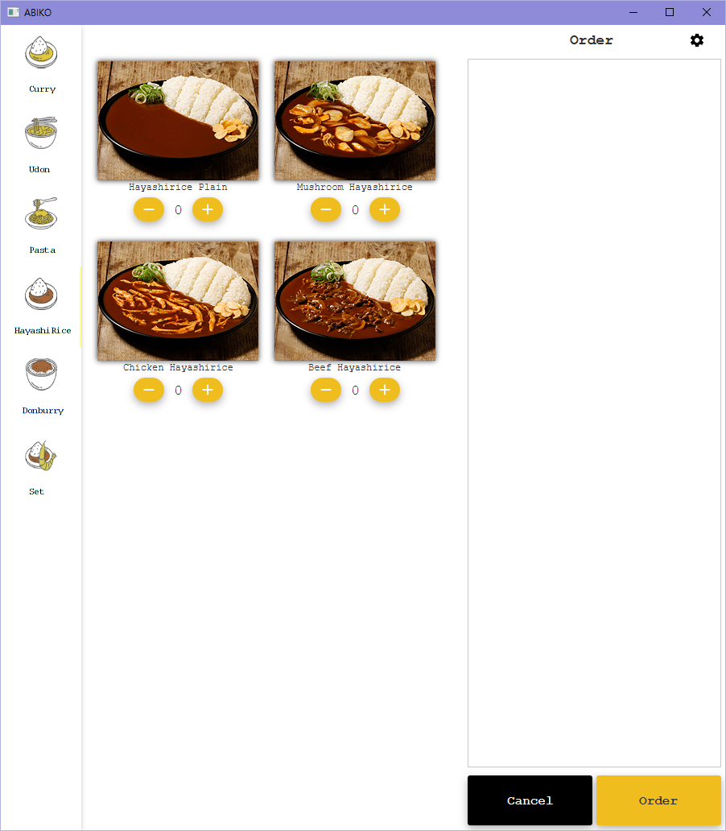
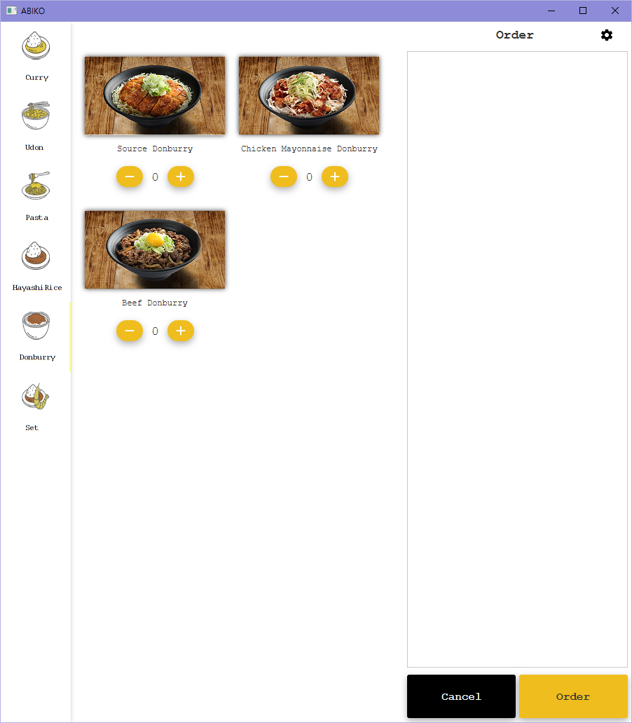
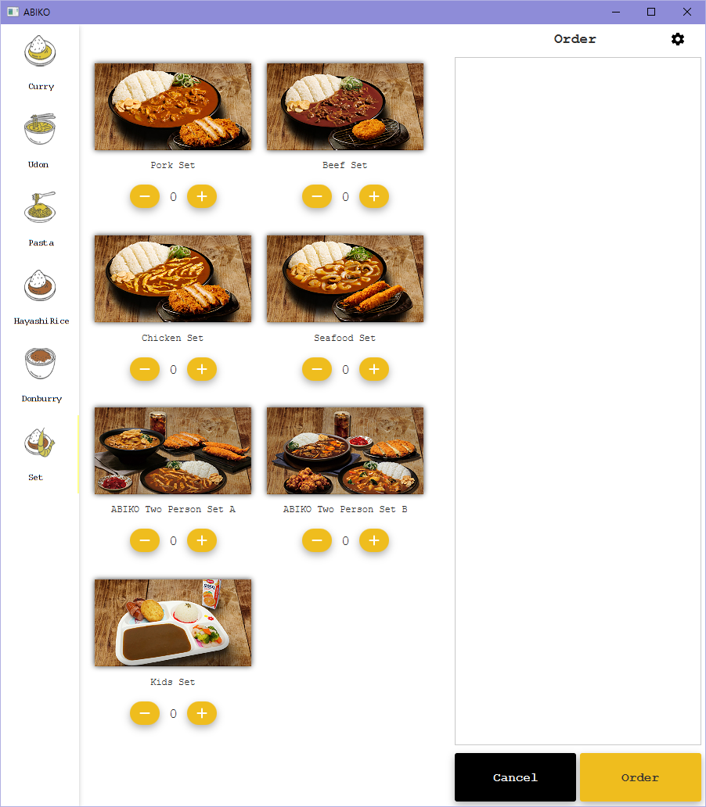
스토리보드
하야시라이스 주문 화면
돈부리 주문 화면
세트 주문 화면

Slide 11


스토리보드 - 주문
주문정보 초기화

Slide 12
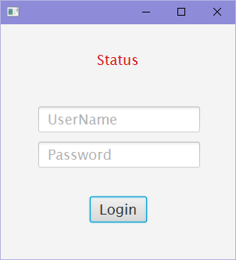

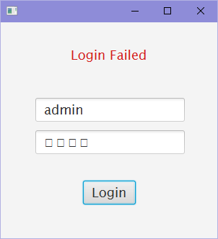
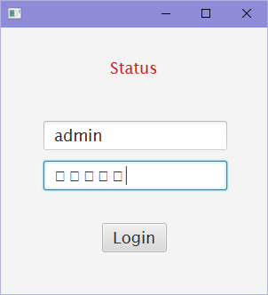
스토리보드 - 관리자 로그인
ID 입력 (초기 아이디 : admin)
PASSWORD 입력 (초기 비밀번호 : admin)
클릭
잘못된 비밀번호 입력시 오류 표시
로그인 클릭

Slide 13
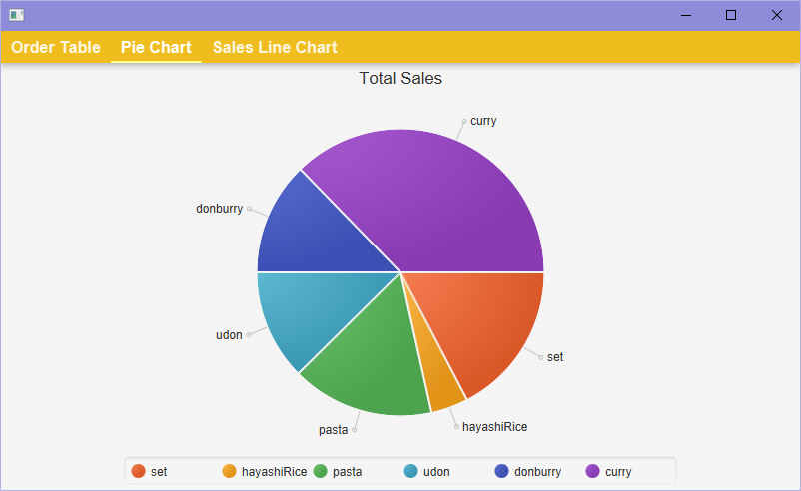
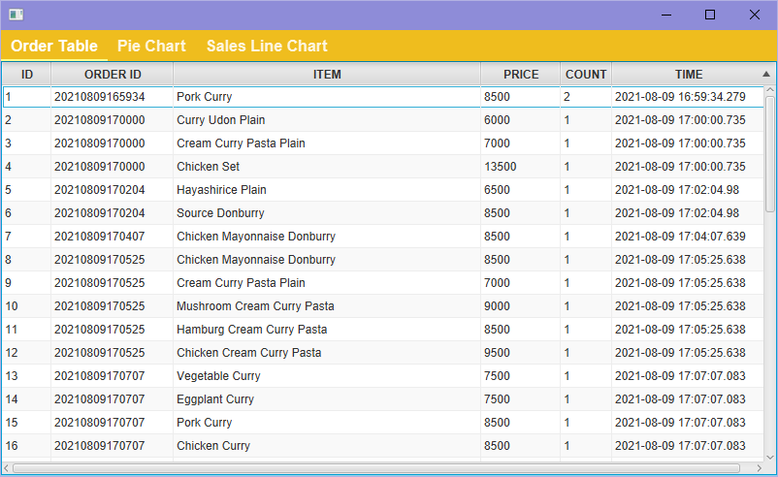
스토리보드 - 관리자 기능
메뉴 종류별 매출 분포도
주문 정보 테이블

Slide 14
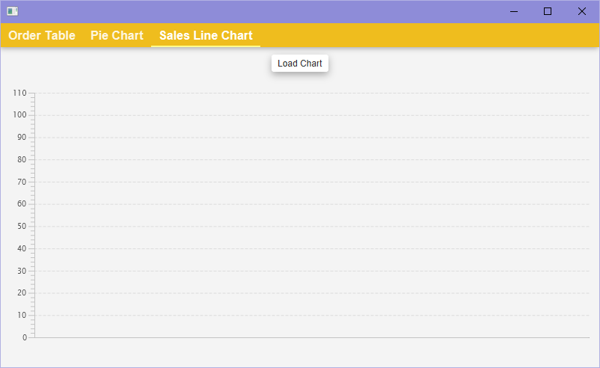
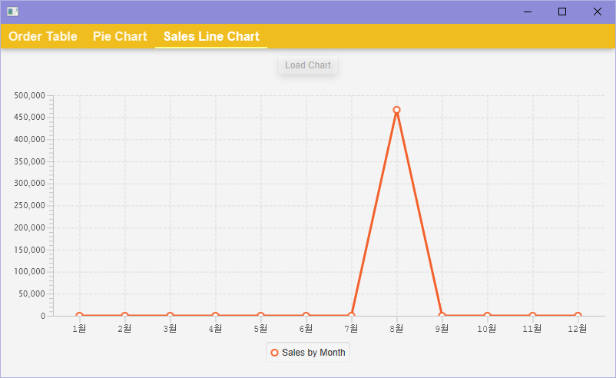
스토리보드 - 월별 매출(그래프)
클릭
월별 매출 현황 차트

Slide 15
Q&A

Slide 16
어려웠던 점 / 아쉬웠던 점
후기
구체적인 설계와 계획 없이 코딩을 하고 프로그래밍을 하면 생각보다 훨씬 많은 오류가 발생하고 그 오류를 대처하고 풀어나가는데 어려움이 많다는 것을 느끼고 개발 전의 프로젝트 구상, 설계, 개발 등 자세하고 단계적으로 구상해야 한다는 것을 느꼈다.
관리자 비밀번호 변경, 영수증 출력 등 기존에 생각했던 기능들을 넣지 못해서 아쉽다.
다음에 더 발전시켜서 이번에 못 넣은 기능들과 매장 내의 포스기와 연결시키고 주방에도 주문 빌지가 출력되도록 발전시키겠다.

Slide 17
감사합니다

